Slide 1

Rodičovství a výchova dětí raného věku v různých kulturách
Martina Tichá
16.10.2016

Slide 2

etnopediatrie – od 90. let 20. st. – návrat k hodnotám tradičních kultur; hl. otázka: jak kultura formuje péči o dítě, vliv na jeho růst, zdraví a štěstí
možné rozdělení na agrární („tradiční“) vs. urbano-industriální společnosti („západní“)
Smallová, M. (2012). Naše děti,
naše světy. Jak biologie a kultura
ovlivňují naše rodičovství.

Slide 3
Interkulturní rozdíly - témata
Těhotenství a porod
Poporodní péče
Role otce
Kojení
Tradice a zvyklosti v různých kulturách (např. Obřízka? Vzdělávání dětí předškolního věku?)
Způsob podpory kognitivního, motorického a intelektuálního vývoje dítěte

Slide 4
Představa inteligentního dítěte
Hodnoty
Přístup
USA – agresivní a soutěživé
Nizozemsko – vytrvalé s pevnou vůlí
Africké kmeny – zodpovědné, plní své povinnosti
Japonsko – důležitá úspěšnost skupiny, kolektivismus
USA – vizuální a verbální podněty na rozvoj kognitivního vývoje
Nizozemsko – pravidelnost, odpočinek, čistota
Africké kmeny – domácí práce
Japonsko – podpora závislosti dítěte na skupině, orientace na skupinu místo na jedince

Slide 5
Hlavní hodnoty
Industriální společnosti (USA)
Agrární společnosti
Důraz na nezávislost a autonomii
Už od nejranějšího věku výchova dítěte
Učení
Matka+otec a dítě (rodiče nesmí být otrokem dítěte)
Důraz na budoucnost dítěte
Integrace dítěte do rodiny a společnosti
V nejranějším věku „starání se o dítě“
Ochrana a obživa
Matka+dítě a otec
Důraz na přítomnost – více rizik (vyšší dětská úmrtnost, špatné hygienické podmínky)

Slide 6
Těhotenství a porod
Industriální spol.
Agrární společnosti
Oddělování matky od dítěte – přelom 19. a 20. st.
Nyní návrat k bondingu, ale přesto nejprve vyšetření a až pak kontakt s matkou
Přirozený bonding
Role otce v různých kulturách?

Slide 7
Kojení?
posílení imunity, stimulace dozrávání vnitřních orgánů
lahve mohou být bacilonosiči
kontakt s matkou
prevence syndromu náhlého úmrtí kojence (novozélandská studie: umělé mléko riziko syndromu náhlého úmrtí kojence zdvojnásobilo)
údajně snížení pravděpodobnosti výskytu nemocí cukrovka, záněty střeva, rakovina prsu, maligní, astma, alergie, záněty středního ucha

Slide 8
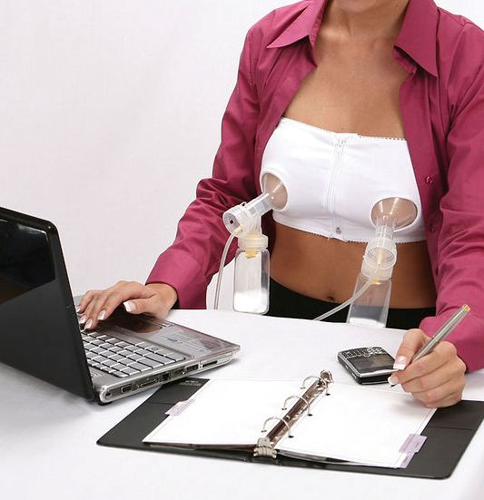
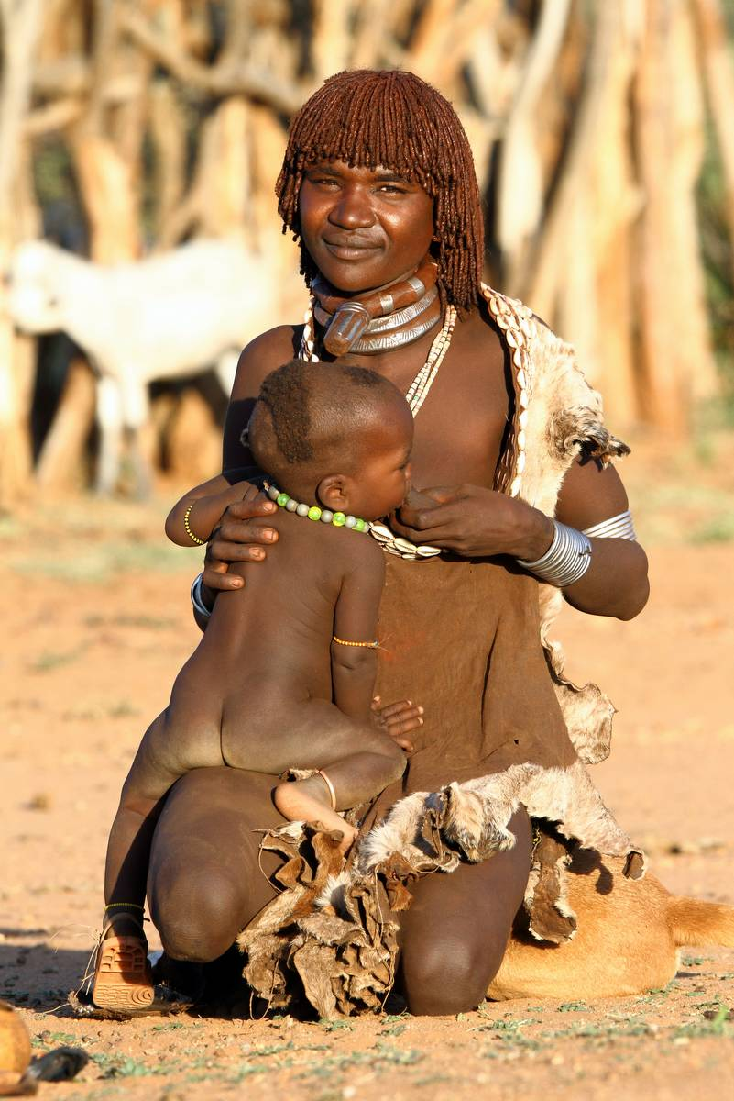
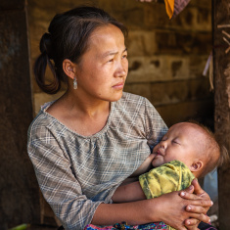
Agrární spol.
„nepřetržité kojení“
déle – někde až do 4 let

Slide 9
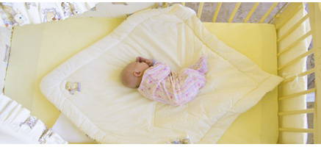
Kvalita symbiotického vztahu a attachement
Industriální spol. (USA)
Agrární spol.
kojenci jsou v tělesném kontaktu s rodiči pouhou čtvrtinu dne
miminko spí o samotě (cca od 6 měsíců) (individuální záležitost)
více pláče („nechat dítě vybrečet“)
kojenci jsou v tělesném kontaktu s matkou po celý den (šátky apod.) i ve spánku → rychlejší reakce na nejistotu
spánek s rodiči po několik prvních let života (společenská záležitost)
pláč zřídka (pohotovější odpověď matky)

Slide 10
Shrnutí
Neexistuje ideální způsob péče o miminko, pouze kompromisy
Potřeba nalézt rovnováhu mezi potřebami dítěte a vlastním každodenním životem
Zřejmě nejdůležitější symbióza matka-dítě bez ohledu na prostředí a okolnosti
Můžeme si „vypůjčit“ některé praktiky z minulosti, které se nám zdají užitečné
„Kultura by neměla diktovat, ale zprostředkovávat.“

Slide 11




Mimina (Bebés)(Fr, 2010): 4 děti, 4 země, 1 rok
Namibie, San Francisco, Tokio, Mongolsko
https://www.youtube.com/watch?v=O3NXXai40OY

Slide 12
Zdroje
Small, M. F. (2012). Naše děti, naše světy: jak biologie a kultura ovlivňují naše rodičovství. Praha: DharmaGaia.
Film Bébés (Fr, 2010)

